Slide 1
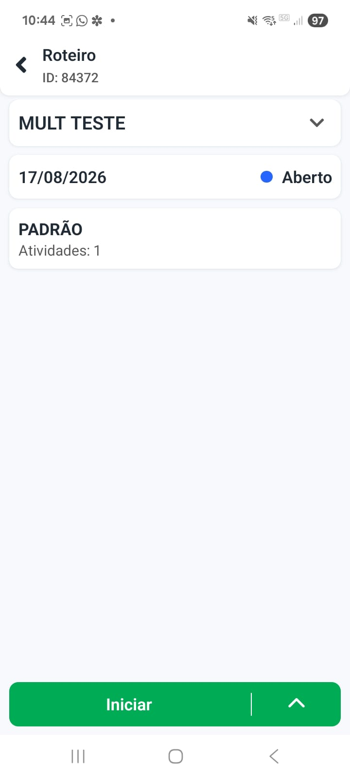
AGÊNCIA MULT
GUIA DE UTILIZAÇÃO
TradePRO Promoter
Passo a passo completo para promotoras e promotores em campo — do download do aplicativo até a conclusão do atendimento na loja.
Versão 2.0 • Atualizado 2026

Slide 2
AGÊNCIA MULT
O que você vai aprender
01
Baixando e acessando o app
02
Conhecendo o menu principal
03
Recebendo a carga do dia
04
Selecionando e iniciando a loja
05
Executando as atividades e fotos
06
Registro de ponto e intervalo
07
Concluindo o atendimento
08
Funções extras: roteiro e justificativa
AGÊNCIA MULT • Guia TradePRO Promoter

Slide 3
AGÊNCIA MULT
01
Baixando e Acessando o App
Do download na loja de aplicativos até o primeiro login vinculado à sua empresa.

Slide 4
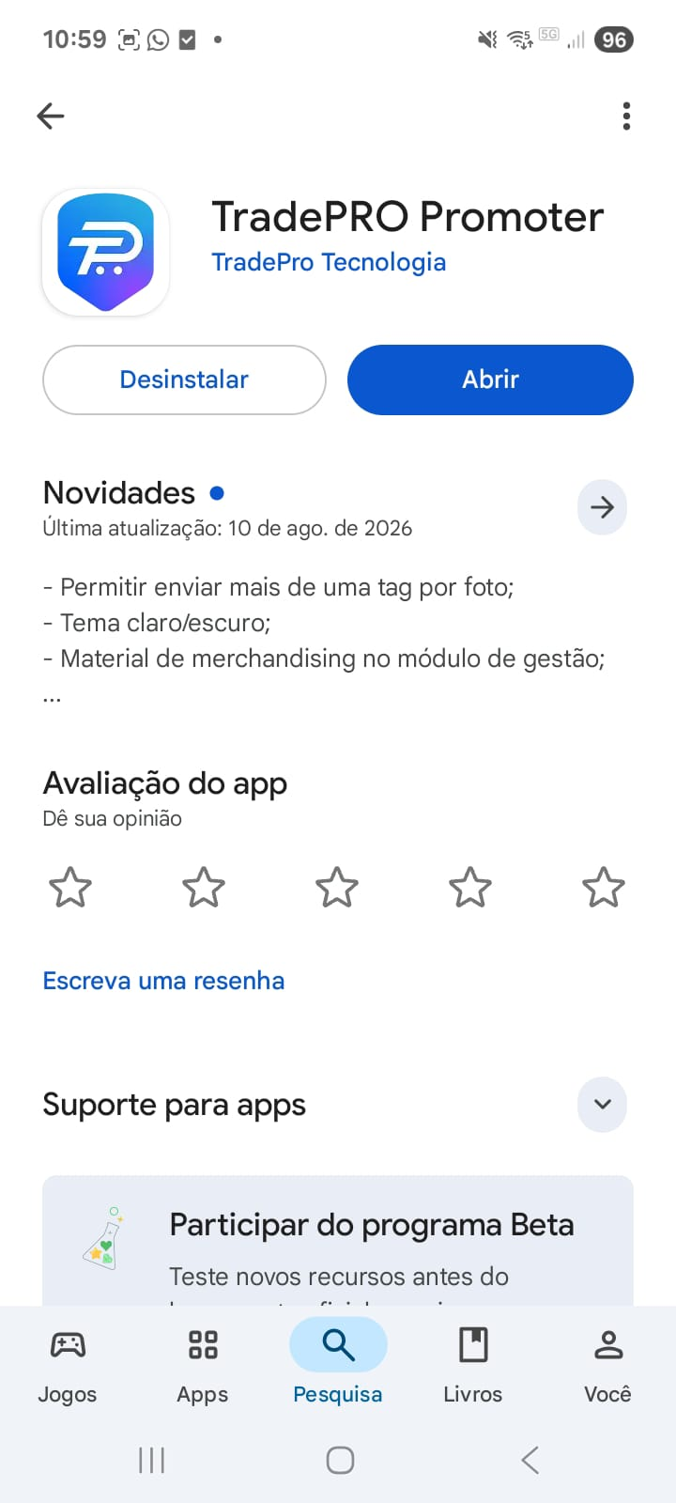
AGÊNCIA MULT
INSTALAÇÃO
1
Baixe o app na loja do seu celular
Abra a Play Store (Android) ou App Store (iPhone).
Pesquise por “TradePRO Promoter”.
Toque em Instalar e aguarde o download.
O app é da desenvolvedora TradePro Tecnologia — confira o ícone azul com o símbolo “P”.
Página do app na loja
AGÊNCIA MULT • Guia TradePRO Promoter

Slide 5
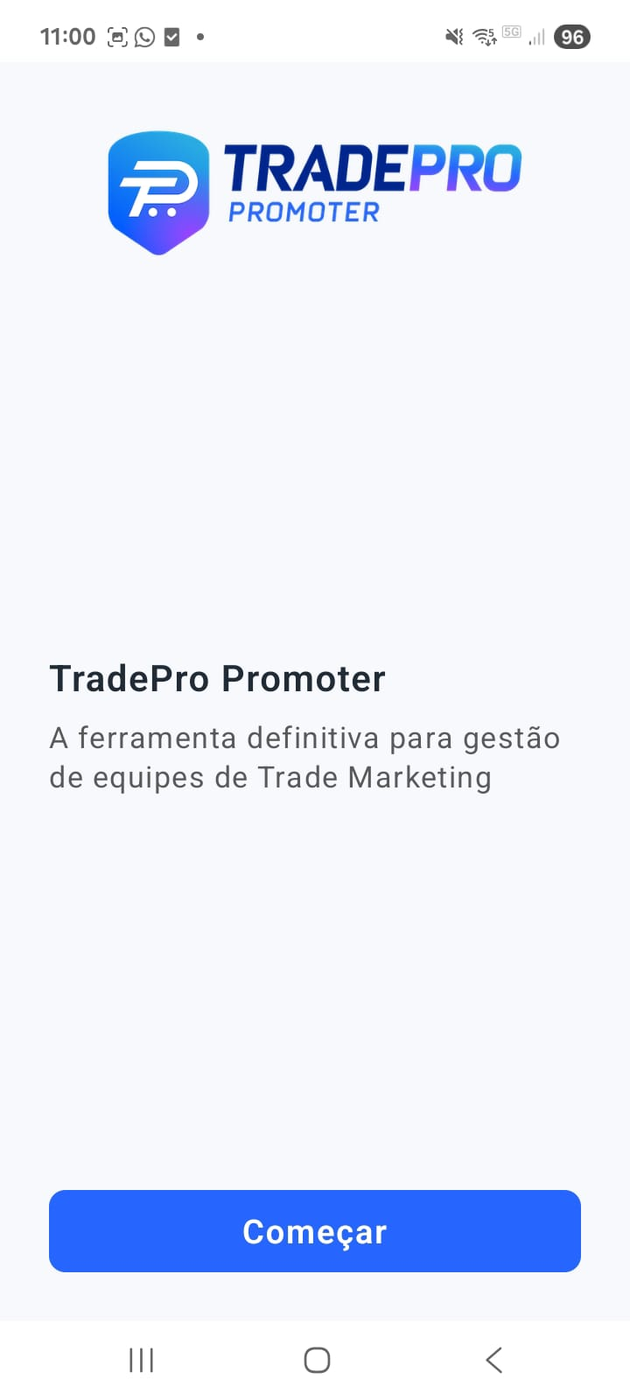
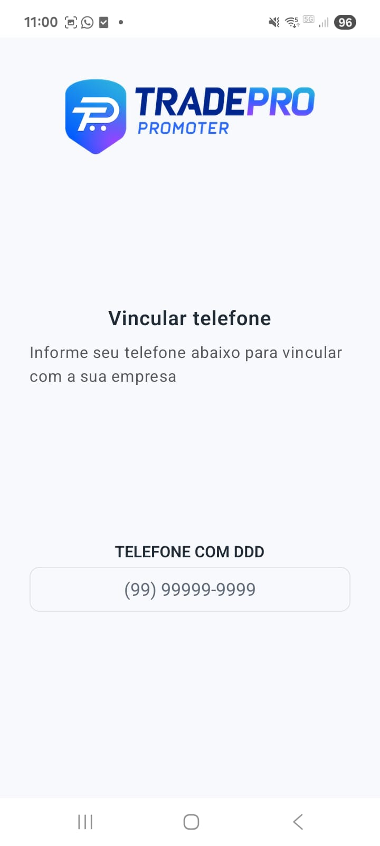
AGÊNCIA MULT
PRIMEIRO ACESSO
2
Abra o app e vincule seu telefone
Ao abrir pela primeira vez, toque em Começar.
Informe o número de telefone COM DDD cadastrado na sua empresa.
Não sabe qual número usar? Consulte sua coordenadora antes de prosseguir.
Tela de abertura
Vincular telefone
AGÊNCIA MULT • Guia TradePRO Promoter

Slide 6
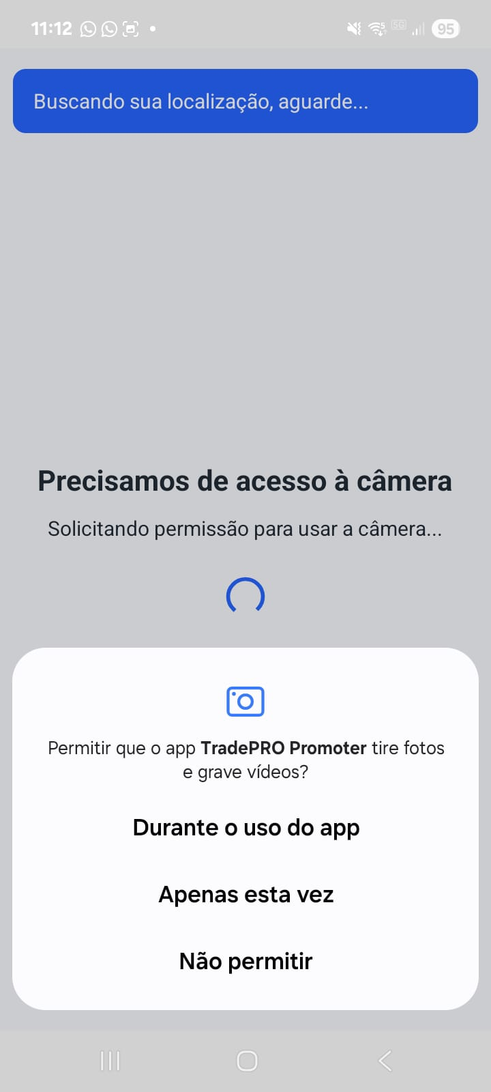
AGÊNCIA MULT
PERMISSÕES
3
Autorize câmera e localização
O app vai pedir acesso à Localização, para confirmar sua presença na loja.
Em seguida, pedirá acesso à Câmera, usada para as fotos de atividade.
Toque para permitir em cada permissão solicitada.
Se tocar em “Não permitir”, o aplicativo não vai funcionar corretamente.
Importante: sem essas permissões liberadas, não é possível bater ponto nem enviar fotos das atividades.
Solicitação de permissões
AGÊNCIA MULT • Guia TradePRO Promoter

Slide 7
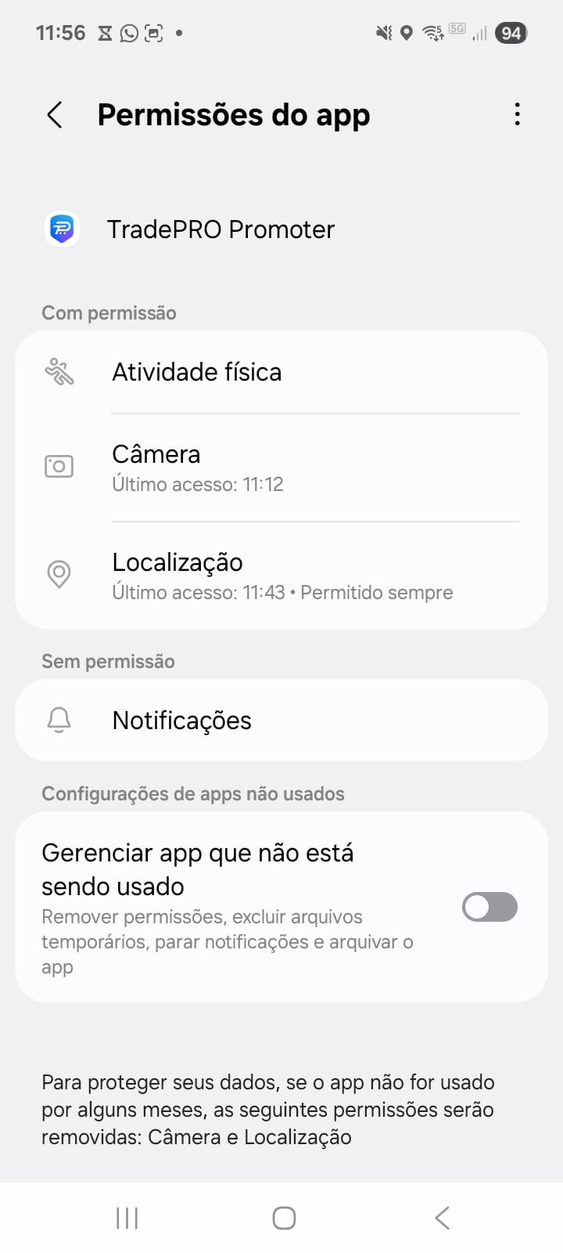
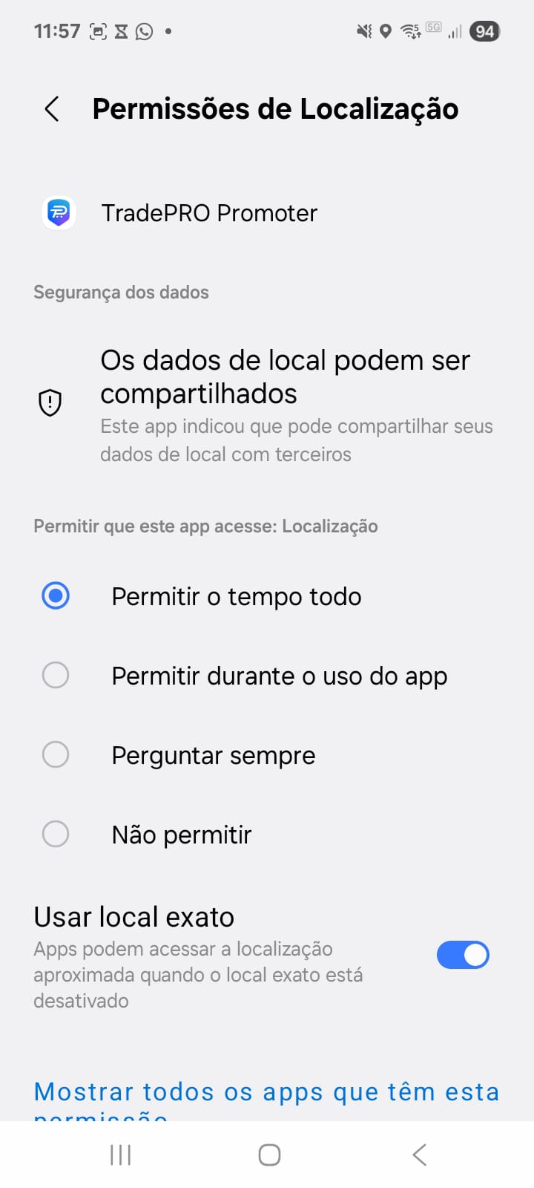
AGÊNCIA MULT
PERMISSÕES
4
Confirme: permissões sempre ativas, não só “durante o uso”
Vá em Ajustes do celular → Apps → TradePRO Promoter → Permissões do app.
Confira se Câmera e Localização aparecem em “Com permissão”. Toque em Localização e escolha Permitir o tempo todo — não deixe em “durante o uso do app”.
Isso garante que o app funcione corretamente mesmo em segundo plano, sem travar durante o atendimento.
Permissões do app
Permitir o tempo todo
AGÊNCIA MULT • Guia TradePRO Promoter

Slide 8
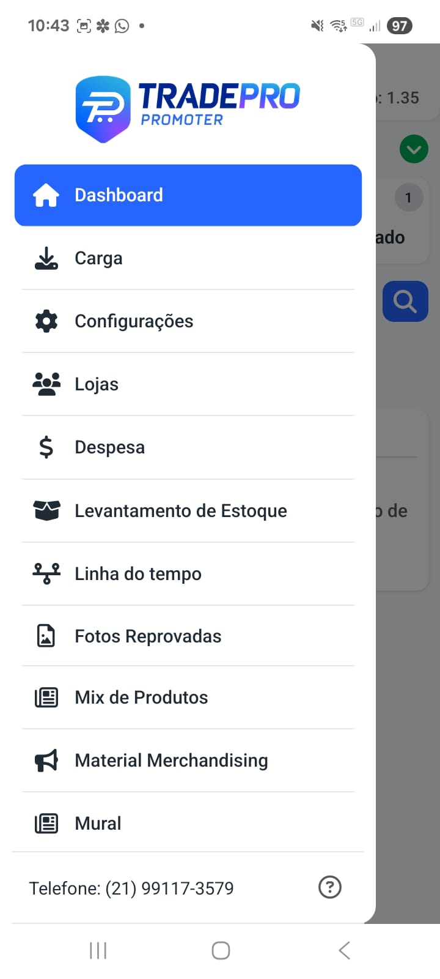
AGÊNCIA MULT
TUDO PRONTO
5
App instalado e pronto para uso
Depois de vincular o telefone e liberar as permissões, você já cai na tela principal do app.
Esse é o Dashboard: aqui você acompanha seus roteiros do dia.
A partir daqui seguimos para conhecer o menu principal.
Menu principal aberto
AGÊNCIA MULT • Guia TradePRO Promoter

Slide 9
AGÊNCIA MULT
02
Conhecendo o Menu Principal
Todas as funções do app ficam reunidas em um único menu lateral.

Slide 10
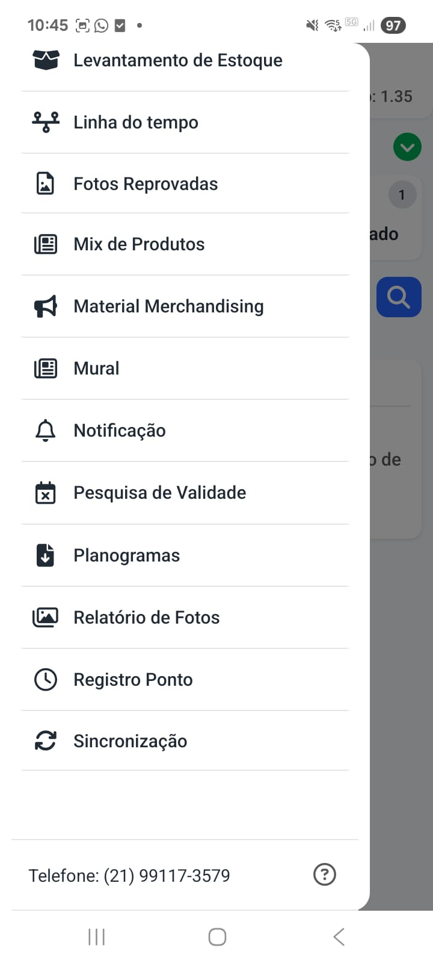
AGÊNCIA MULT
NAVEGAÇÃO
O menu lateral reúne todas as funções
Dashboard: tela inicial com seus roteiros do dia.
Carga, Configurações, Lojas, Despesa e Levantamento de Estoque.
Mais abaixo: Fotos Reprovadas, Mix de Produtos, Material Merchandising, Mural, Notificação, Pesquisa de Validade, Planogramas, Relatório de Fotos, Registro Ponto e Sincronização.
Parte de cima do menu
Parte de baixo do menu
AGÊNCIA MULT • Guia TradePRO Promoter

Slide 11
AGÊNCIA MULT
03
Recebendo a Carga do Dia
Antes de iniciar o atendimento, sincronize as informações mais recentes da sua loja.

Slide 12
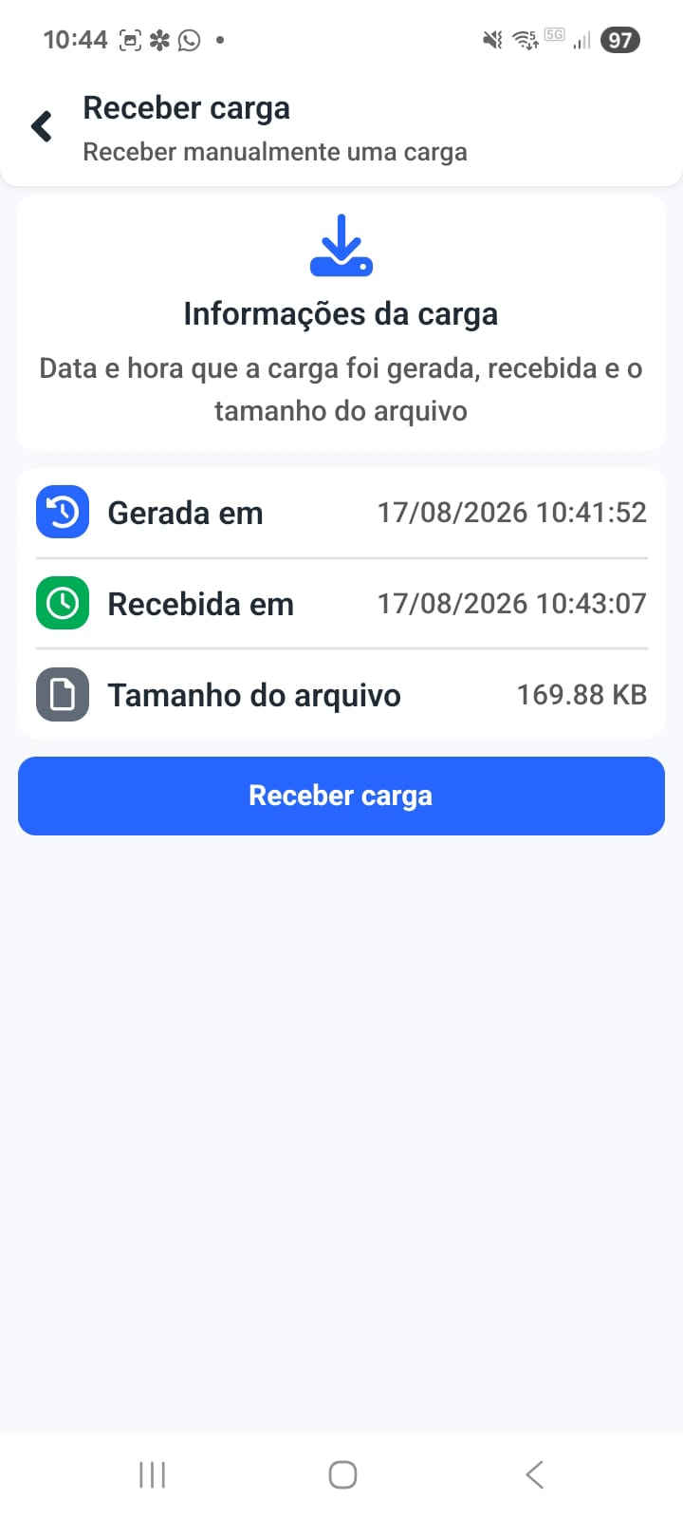
AGÊNCIA MULT
SINCRONIZAÇÃO
6
Acesse Carga e receba as informações do dia
No menu, toque em Carga.
Confira a data/hora em que a carga foi gerada e o tamanho do arquivo.
Toque em Receber carga para sincronizar.
Faça isso sempre no início do expediente, antes de ir para a loja.
Acessar Carga pelo menu
Receber carga
AGÊNCIA MULT • Guia TradePRO Promoter

Slide 13
AGÊNCIA MULT
04
Selecionando e Iniciando a Loja
Escolha o roteiro do dia e dê início ao atendimento.

Slide 14
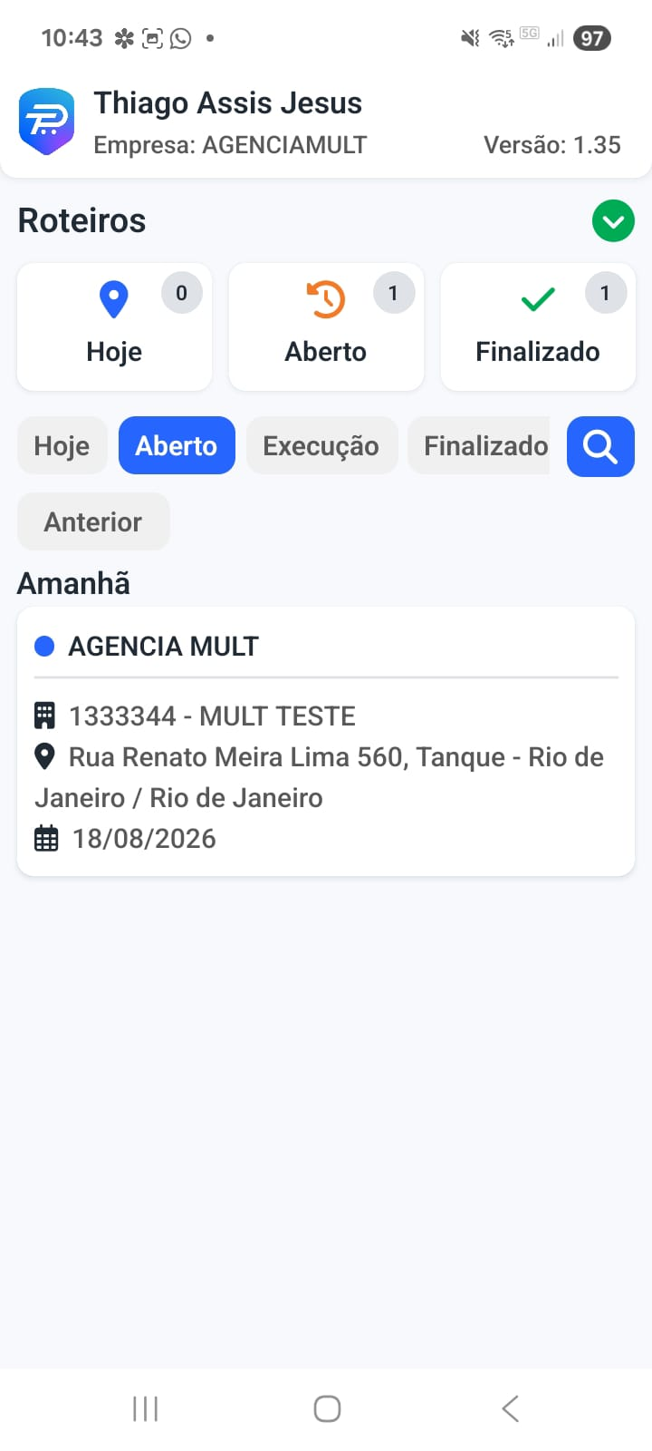
AGÊNCIA MULT
ROTEIROS
7
Encontre a loja nas abas de status
Na tela inicial (Roteiros/Dashboard), use as abas Hoje, Aberto, Execução e Finalizado para localizar seu atendimento.
Toque na loja para abrir o roteiro correspondente.
Lista de roteiros por status
AGÊNCIA MULT • Guia TradePRO Promoter

Slide 15
AGÊNCIA MULT
INÍCIO DO ATENDIMENTO
8
Toque em “Iniciar” para começar
Confira o nome da loja e a data no topo da tela.
Veja quantas atividades estão previstas nesse roteiro (campo Atividades).
Toque no botão verde Iniciar para dar início ao atendimento.
Tela do roteiro — Iniciar
AGÊNCIA MULT • Guia TradePRO Promoter

Slide 16
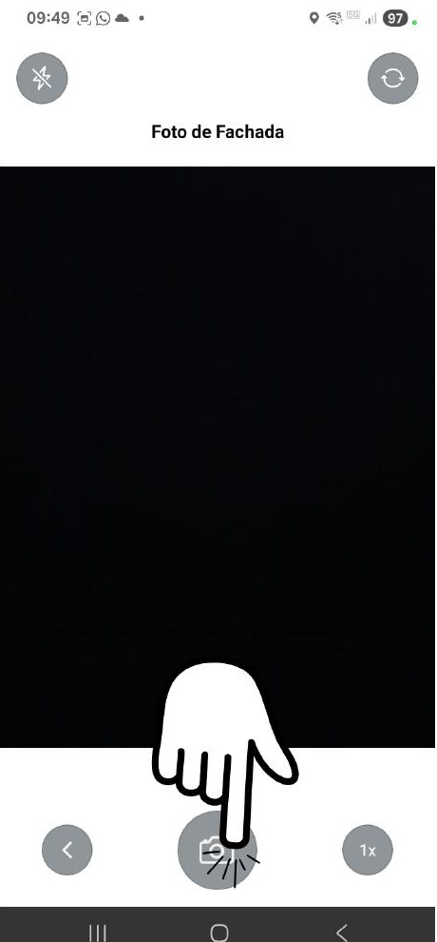
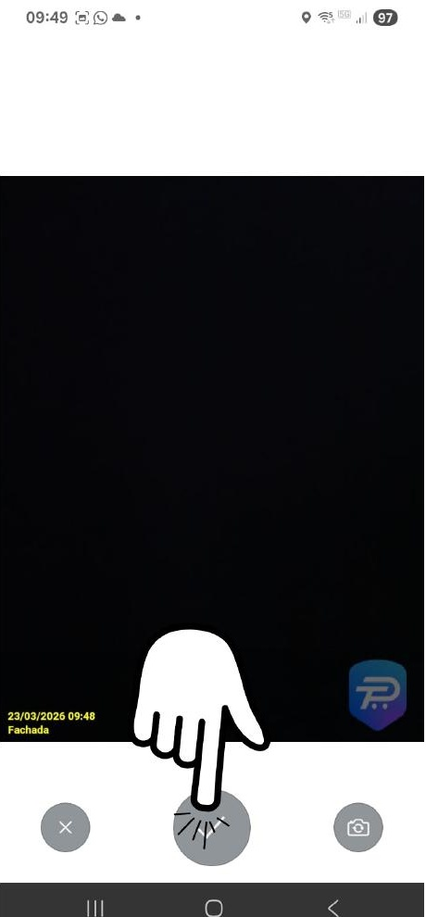
AGÊNCIA MULT
OBRIGATÓRIO
9
Fotografe a fachada da loja
Logo depois de tocar em Iniciar, a câmera abre automaticamente pedindo a Foto de Fachada.
Essa foto é obrigatória: sem ela o roteiro não avança para a execução das atividades.
Tire a foto e toque em enviar para confirmar.
Tirar a foto de fachada
Enviar a foto
AGÊNCIA MULT • Guia TradePRO Promoter

Slide 17
AGÊNCIA MULT
05
Executando as Atividades
Reponha as bancadas e registre cada etapa com fotos.

Slide 18
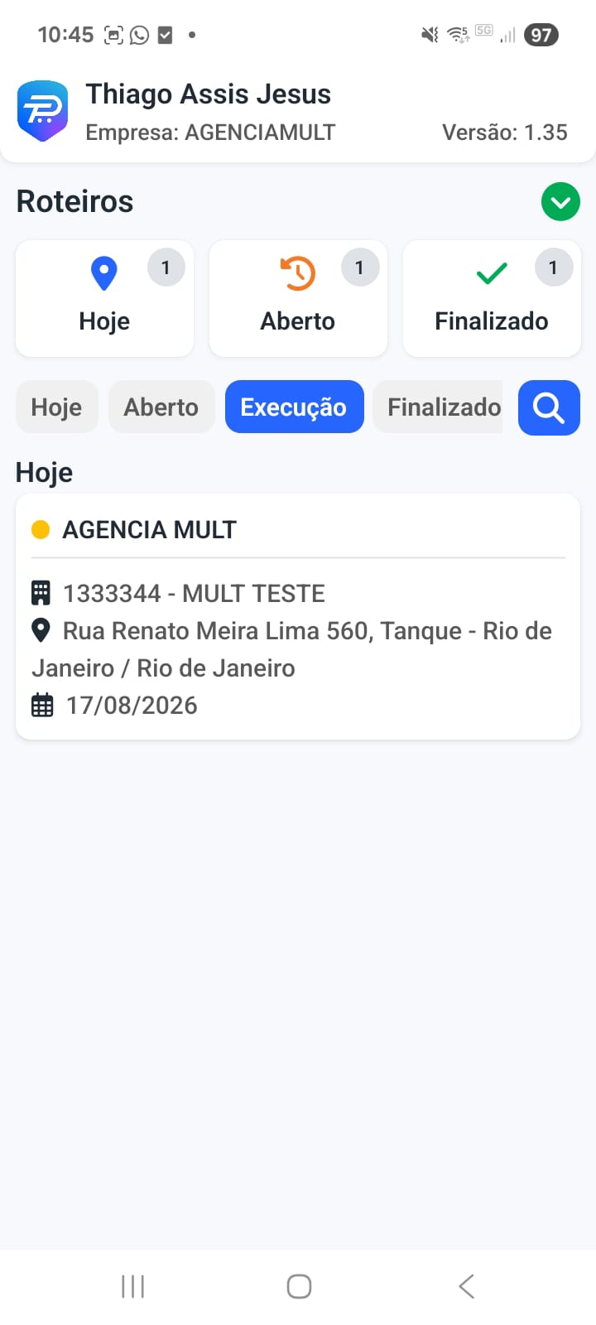
AGÊNCIA MULT
Loja em execução
Depois de iniciar e enviar a foto de fachada, a loja aparece em amarelo com o status Execução na sua lista de roteiros.
Esse é o sinal de que o atendimento está em andamento.
Toque novamente na loja para acessar as atividades.
Roteiro em execução
AGÊNCIA MULT • Guia TradePRO Promoter

Slide 19
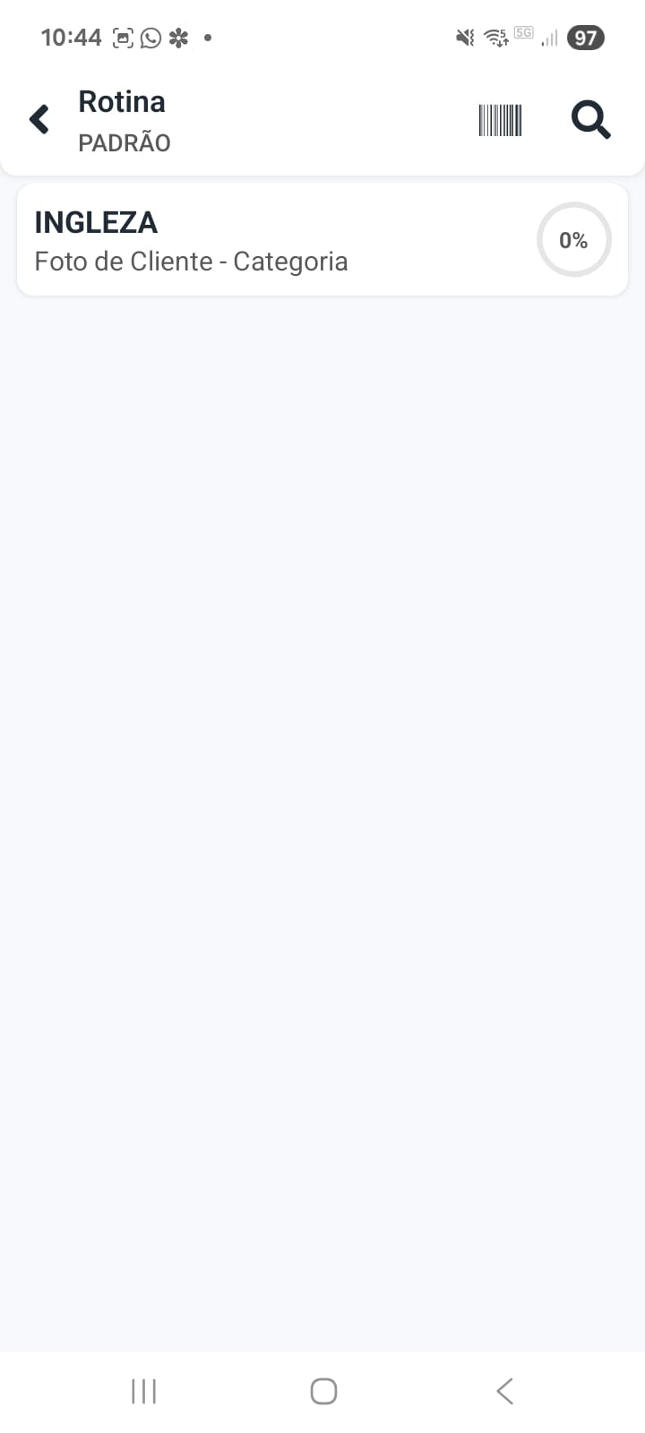
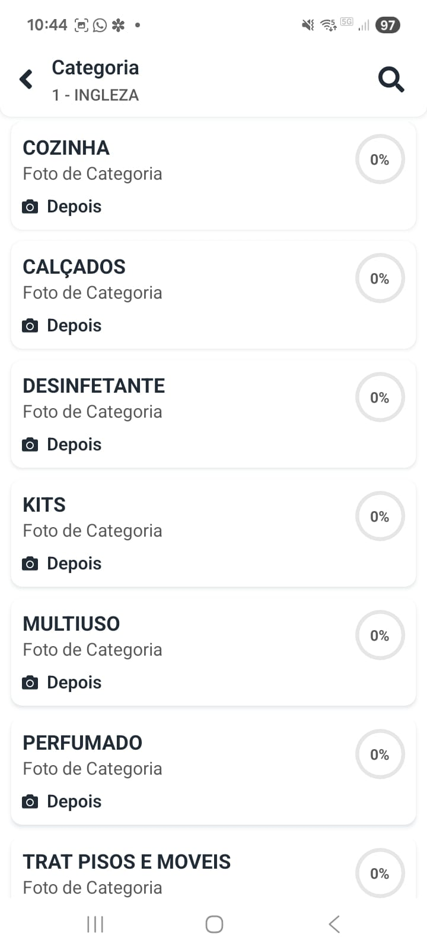
AGÊNCIA MULT
10
Entre na rotina e escolha a categoria
Dentro do roteiro, toque em PADRÃO: Atividades para ver os clientes atendidos naquela loja.
Selecione o cliente (ex.: INGLEZA) e depois a categoria que deseja abastecer (Cozinha, Calçados, Desinfetante, Kits, Multiuso, Perfumado, Trat Pisos e Móveis, entre outras).
O percentual ao lado de cada categoria mostra quanto já foi concluído.
Selecionar o cliente
Selecionar a categoria
AGÊNCIA MULT • Guia TradePRO Promoter

Slide 20
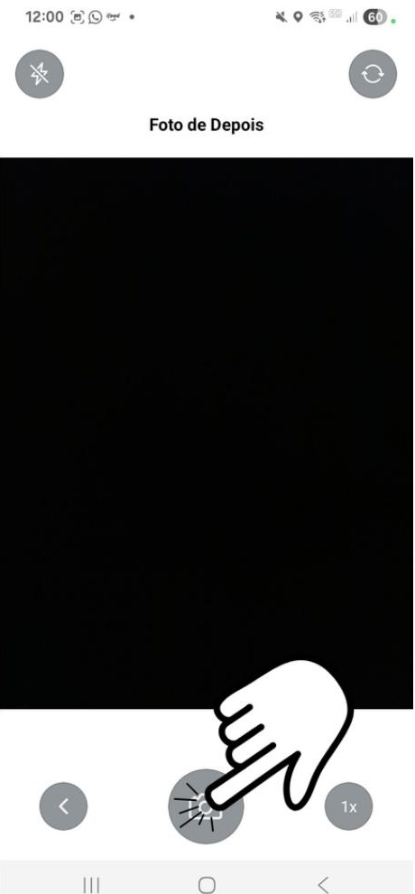
AGÊNCIA MULT
11
Tire e envie a foto da bancada
Ao tocar na categoria, a câmera abre automaticamente pedindo a Foto de Depois.
Fotografe a gondola já reposta e organizada e toque em enviar.
Pode enviar quantas fotos forem necessárias: para mandar mais de uma, basta selecionar a categoria novamente — não existe limite.
Tirar a foto da bancada
Enviar a foto
AGÊNCIA MULT • Guia TradePRO Promoter

Slide 21
AGÊNCIA MULT
06
Registro de Ponto e Intervalo
Acompanhe sua jornada e o saldo de horas em tempo real.

Slide 22
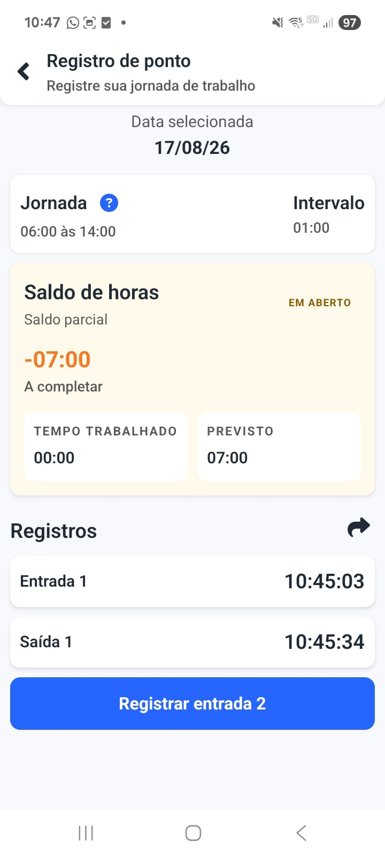
AGÊNCIA MULT
JORNADA
12
Registre entrada, saída e retorno do almoço
Acesse Registro Ponto no menu lateral.
A tela mostra sua Jornada prevista, o Intervalo e o Saldo de horas do dia.
Toque no botão azul para registrar cada marcação, na ordem: Entrada 1 → Saída 1 (almoço) → Entrada 2 (retorno) → Saída 2 (fim do expediente).
Registro de ponto com saldo de horas
AGÊNCIA MULT • Guia TradePRO Promoter

Slide 23
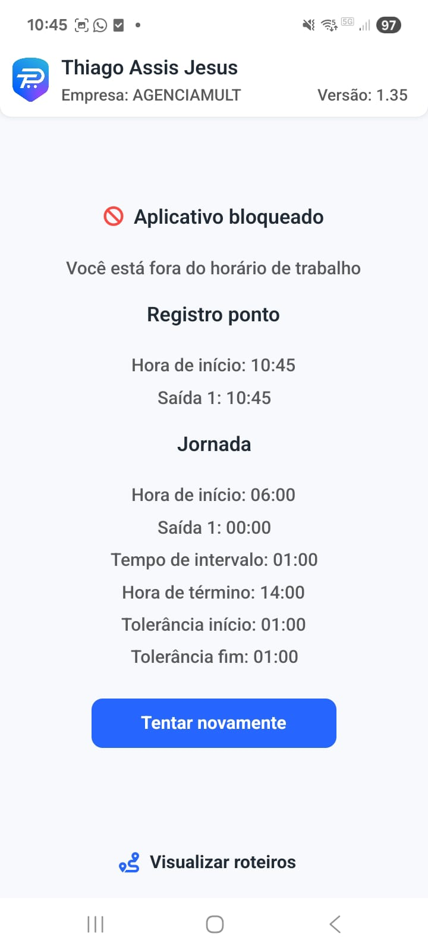
AGÊNCIA MULT
ATENÇÃO
Durante o intervalo, o app fica bloqueado
Ao registrar a Saída 1 (início do almoço), o app bloqueia automaticamente o acesso pelo tempo de intervalo configurado (nesse exemplo, 1 hora).
A tela mostra a Jornada e a Tolerância — aguarde o intervalo terminar para conseguir usar o app novamente.
Toque em Tentar novamente assim que o horário do intervalo tiver passado, para registrar a Entrada 2 (retorno).
Aplicativo bloqueado durante o intervalo
AGÊNCIA MULT • Guia TradePRO Promoter

Slide 24
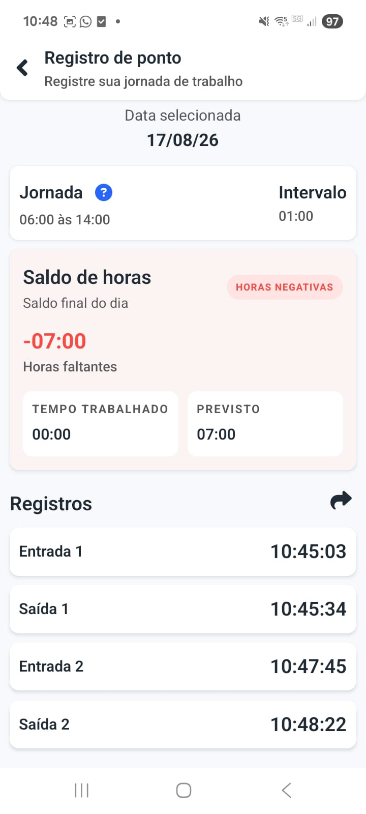
AGÊNCIA MULT
Jornada completa: saldo final do dia
Depois de registrar as 4 marcações do dia (entrada, saída, retorno e saída final), a tela mostra o Saldo de horas final.
Saldo negativo em vermelho indica horas faltantes em relação ao previsto.
Guarde o hábito de checar essa tela antes de sair da loja.
Registros completos do dia
AGÊNCIA MULT • Guia TradePRO Promoter

Slide 25
AGÊNCIA MULT
07
Concluindo o Atendimento
Finalize o roteiro e confirme o encerramento do dia.

Slide 26
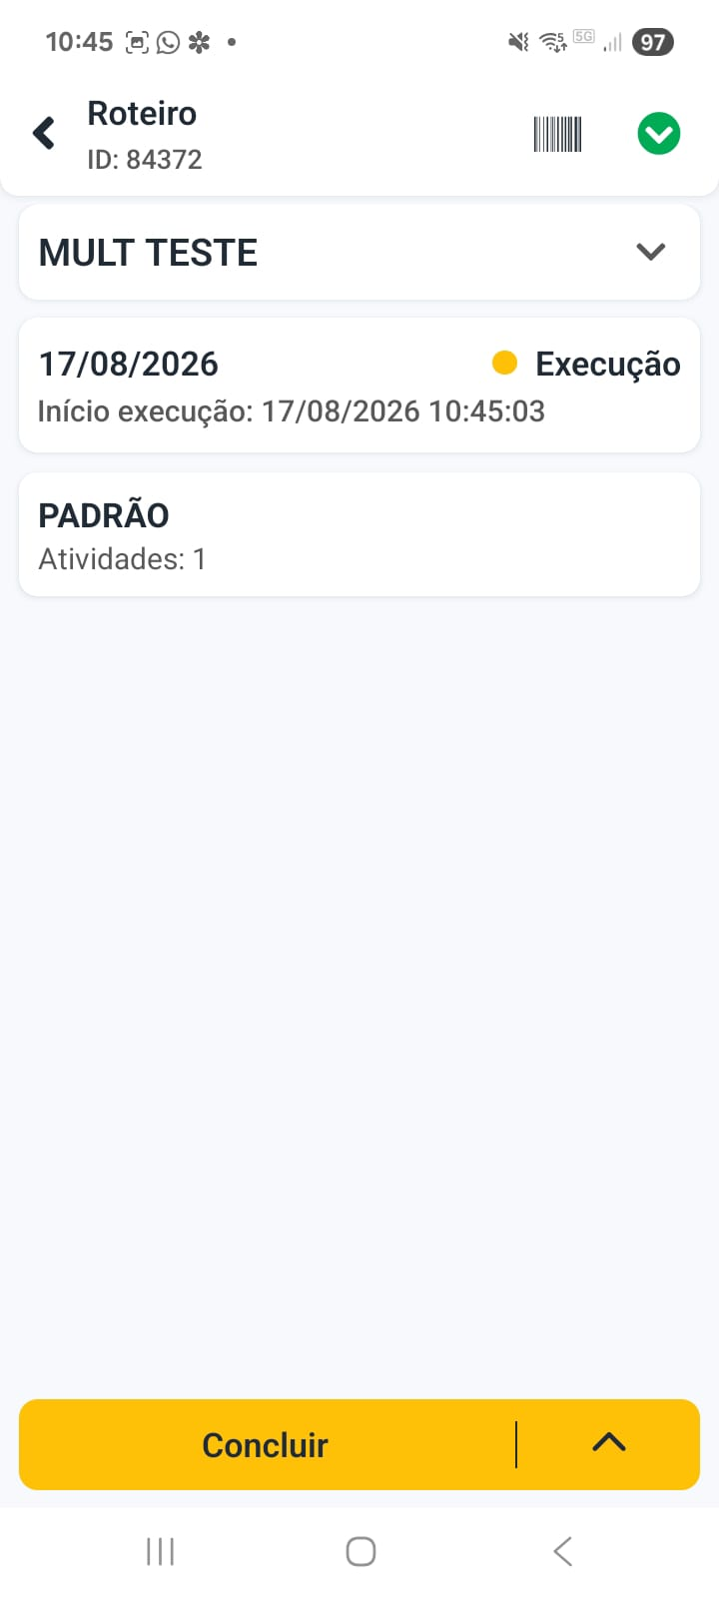
AGÊNCIA MULT
FINALIZAÇÃO
13
Toque em “Concluir” para finalizar a loja
Volte para a tela do roteiro (status Execução).
Confira se todas as atividades/categorias foram realizadas.
Toque no botão amarelo Concluir para encerrar o atendimento naquela loja.
Concluir roteiro
AGÊNCIA MULT • Guia TradePRO Promoter

Slide 27
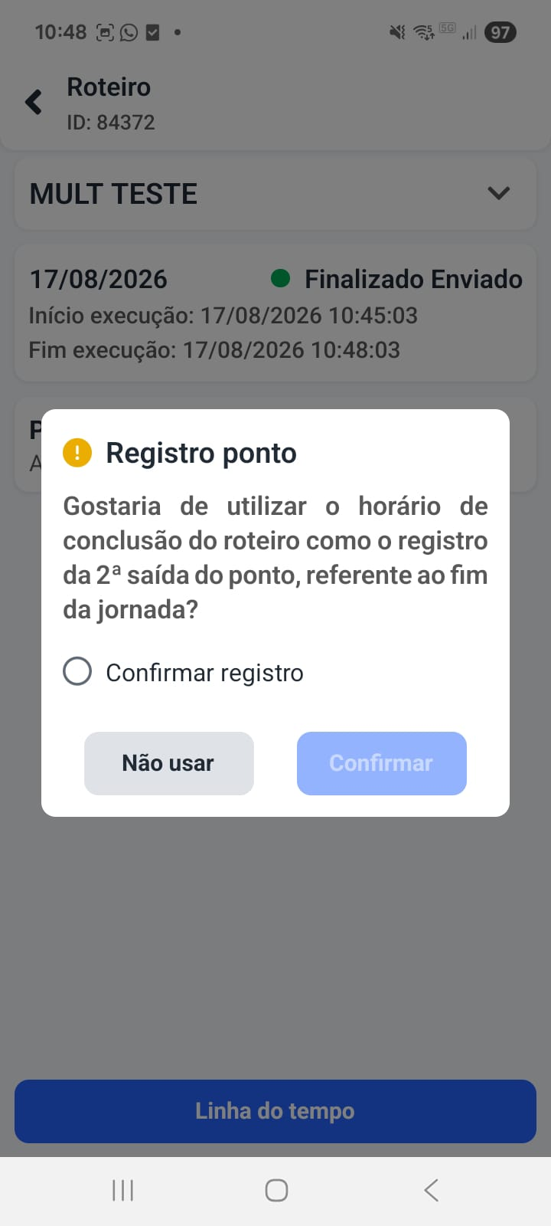
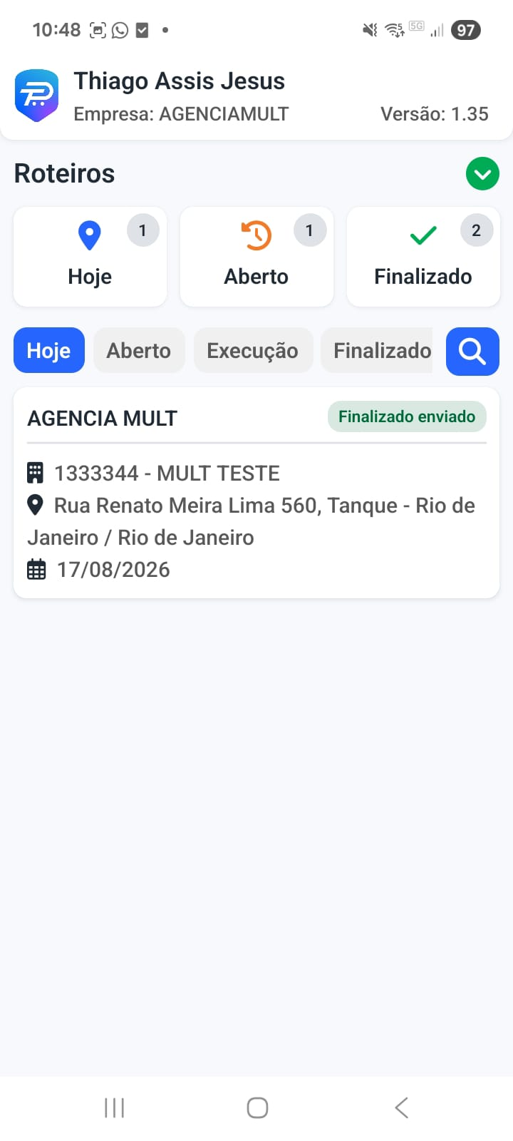
AGÊNCIA MULT
14
Confirme o registro de ponto de saída
Ao concluir, o app pode perguntar se deseja usar o horário de conclusão do roteiro como a 2ª saída do ponto.
Escolha Confirmar registro (recomendado) ou Não usar, se preferir registrar manualmente depois.
A loja passa então para o status Finalizado enviado na sua lista de roteiros.
Confirmar registro de ponto
Roteiro finalizado
AGÊNCIA MULT • Guia TradePRO Promoter

Slide 28
AGÊNCIA MULT
08
Funções Extras
Adicionar um novo roteiro ou justificar a não visita a uma loja.

Slide 29
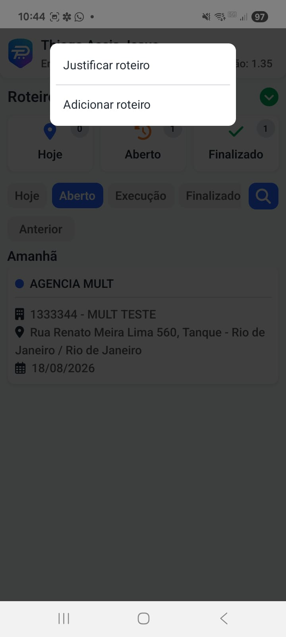
AGÊNCIA MULT
FUNÇÕES EXTRAS
Acesse pelo menu suspenso (seta verde)
Na tela de Roteiros, toque na seta verde no canto superior direito.
Duas opções aparecem: Justificar roteiro e Adicionar roteiro.
Use Adicionar roteiro quando precisar criar um atendimento que não veio na carga do dia.
Use Justificar roteiro quando não for possível visitar a loja prevista.
Menu suspenso de opções
AGÊNCIA MULT • Guia TradePRO Promoter

Slide 30
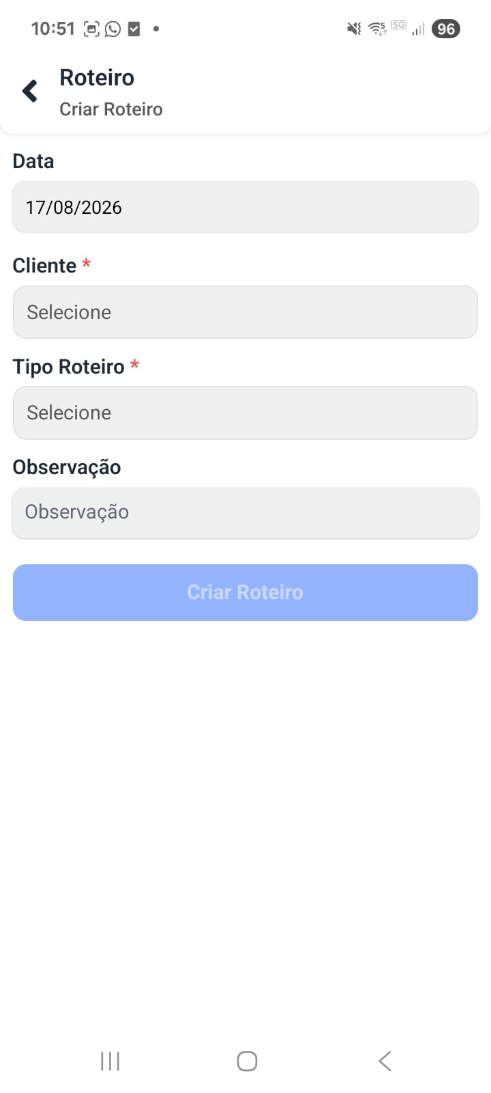
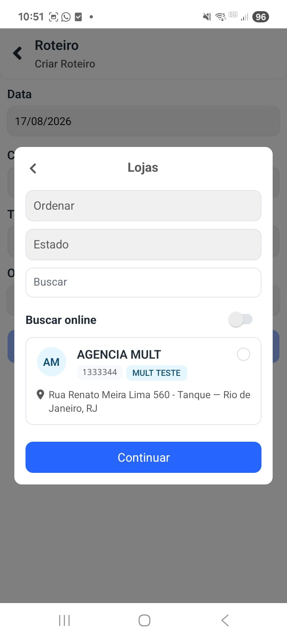
AGÊNCIA MULT
ADICIONAR ROTEIRO
Preencha os dados do novo roteiro
Confira a Data (preenchida automaticamente).
Toque em Cliente e selecione a loja na lista (ou busque pelo nome/código).
Toque em Tipo Roteiro e escolha entre Contrato ou Roteiro Padrão.
Formulário Criar Roteiro
Selecionar a loja
AGÊNCIA MULT • Guia TradePRO Promoter

Slide 31
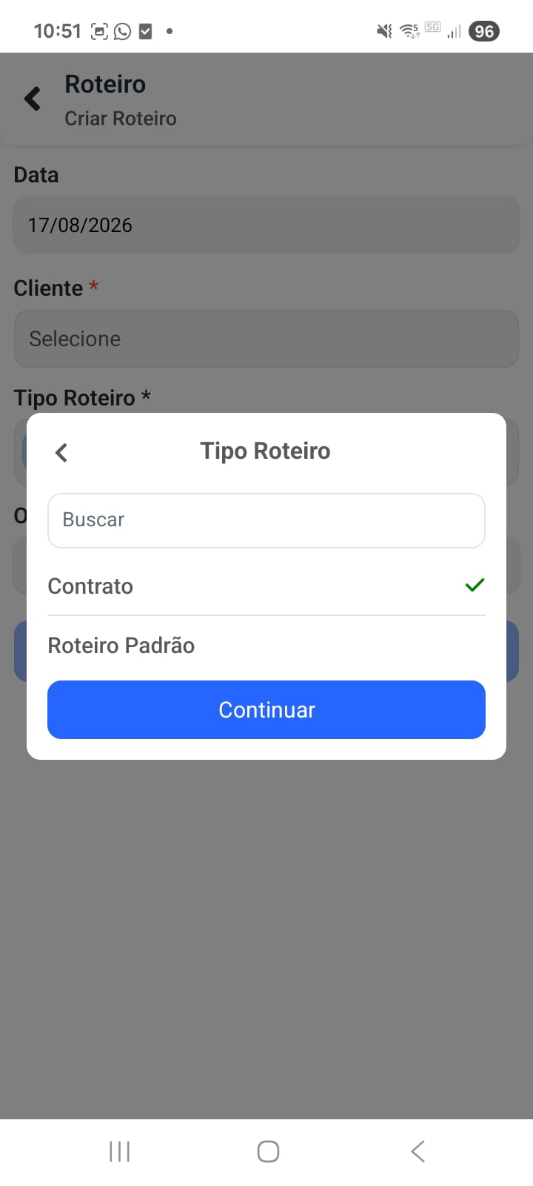
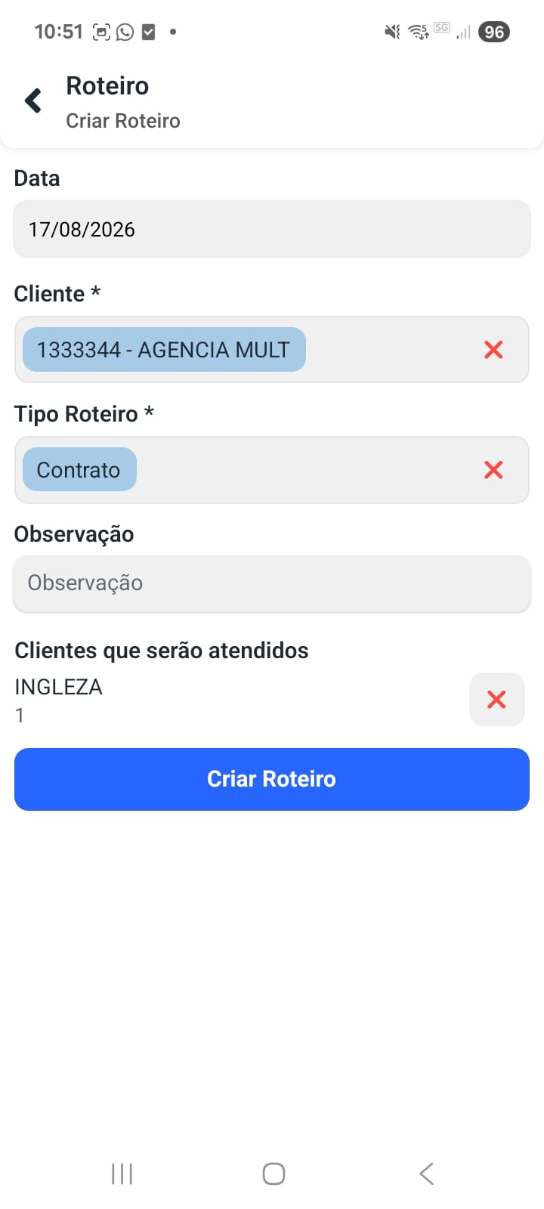
AGÊNCIA MULT
ADICIONAR ROTEIRO
Confirme o tipo e crie o roteiro
Selecione o tipo de roteiro e toque em Continuar.
Preencha uma Observação, se necessário.
Confira os clientes que serão atendidos e toque em Criar Roteiro.
Tipo de roteiro
Formulário preenchido
AGÊNCIA MULT • Guia TradePRO Promoter

Slide 32
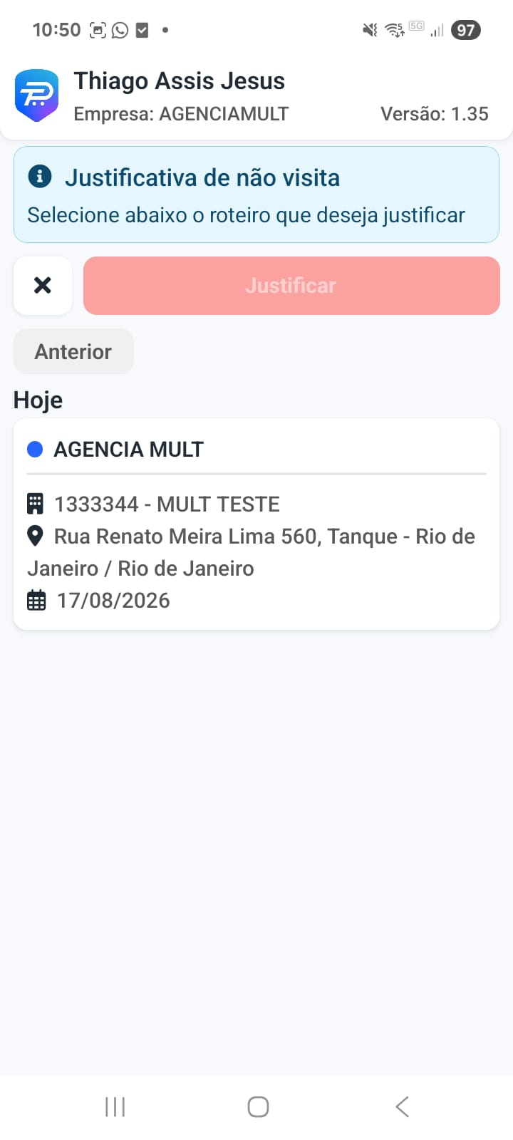
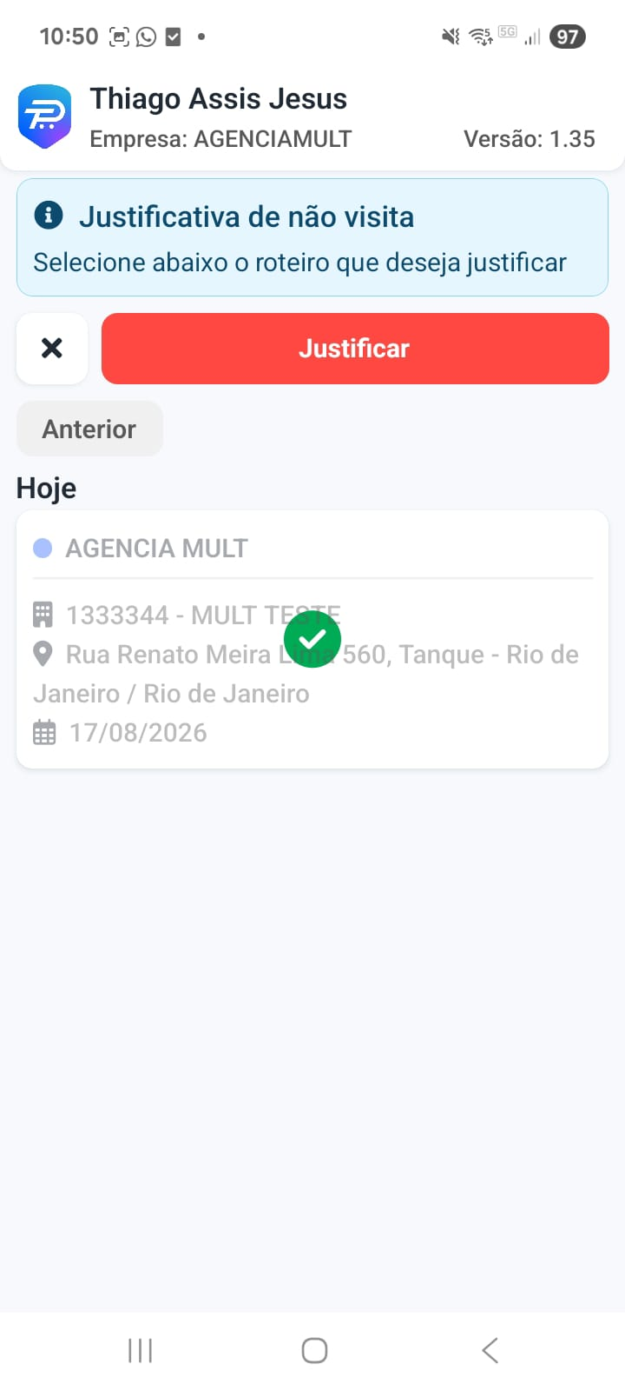
AGÊNCIA MULT
JUSTIFICAR ROTEIRO
Selecione a loja que não será visitada
Na tela de justificativa, escolha o roteiro/loja na lista.
O botão Justificar fica desabilitado até que uma loja seja selecionada.
Depois de marcada a loja, o botão fica habilitado em vermelho.
Antes de selecionar a loja
Loja selecionada
AGÊNCIA MULT • Guia TradePRO Promoter

Slide 33
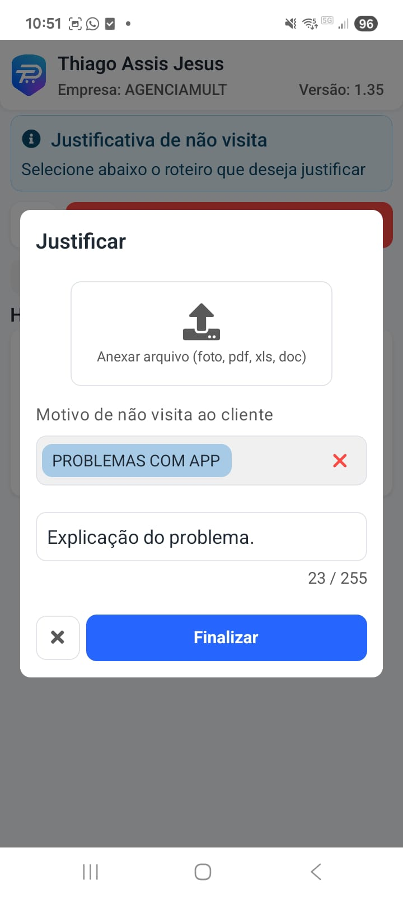
AGÊNCIA MULT
JUSTIFICAR ROTEIRO
Informe o motivo da não visita
Anexe um arquivo se precisar (foto, PDF, planilha ou documento).
Selecione o Motivo de não visita ao cliente (ex.: Problemas com app).
Descreva rapidamente o ocorrido no campo de explicação.
Toque em Finalizar para enviar a justificativa.
Justificar não visita
AGÊNCIA MULT • Guia TradePRO Promoter

Slide 34
AGÊNCIA MULT
Resumo — Importante
✓
Sempre iniciar pela loja (Iniciar) e enviar a foto de fachada antes de seguir para as atividades.
✓
Não esquecer de tocar em Concluir ao finalizar o atendimento.
✓
Registrar corretamente: entrada, almoço, retorno e saída.
✓
Durante o intervalo o app fica bloqueado — é normal, aguarde o tempo configurado.
✓
Em caso de problemas, use Justificar roteiro em vez de simplesmente não visitar a loja.
Dúvidas? Fale com sua coordenadora ou ligue: (21) 99117-3579

